Slide 1

Ausschuss für
Arbeit, Soziales, Senioren und Gesundheit
am
22.11.2018

Slide 2
Themengruppe:
Asyl

Slide 3
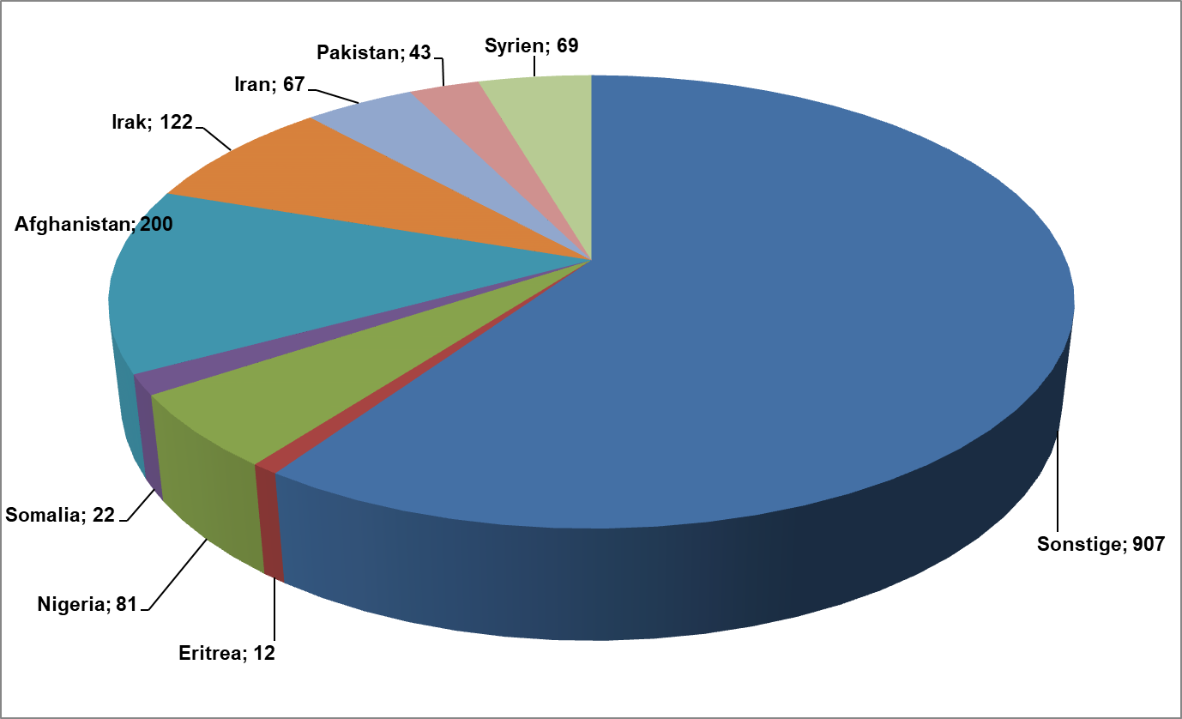
Zahl der Leistungsbezieher/innen nach dem AsylbLG
(Stand: 30.09.2018 - 1523 Personen )

Slide 4
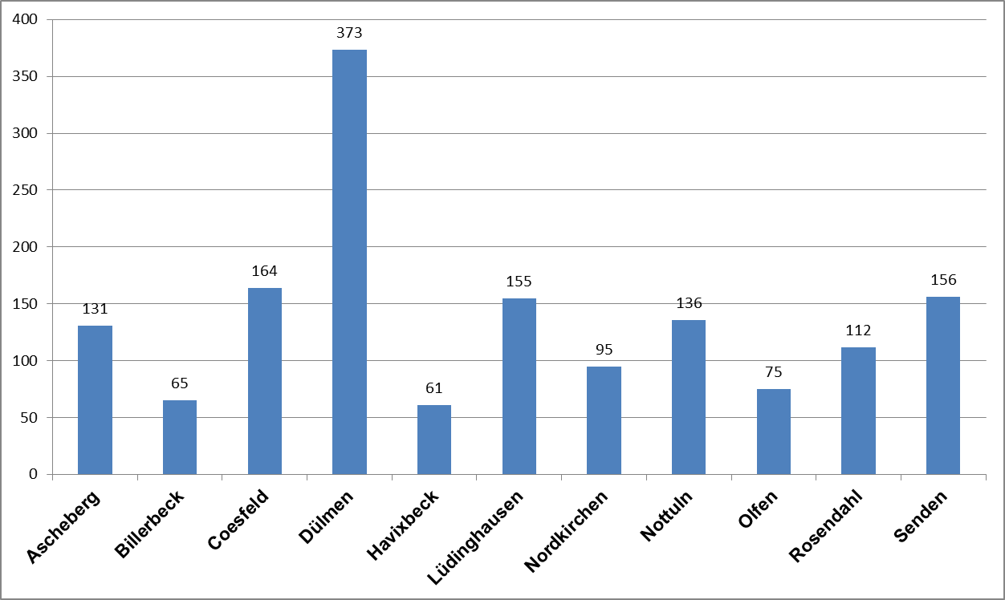
Zahl der Leistungsbezieher/innen nach dem AsylbLG
(Stand: 30.09.2018 – 1523 Personen )

Slide 5
Themengruppe:
Flüchtlinge im SGB II

Slide 6
Zahl der Übergänge vom AsylbLG in das SGB II von 06/17 bis 09/18
* Differenz des Bestandes zum Vormonat; Nettozahl: Um Abgänge aus dem SGB II bereits vermindert

Slide 7
Bestand Personen im SGB II mit Fluchthintergrund (Stand September 2018; 2476 Personen)
7

Slide 8
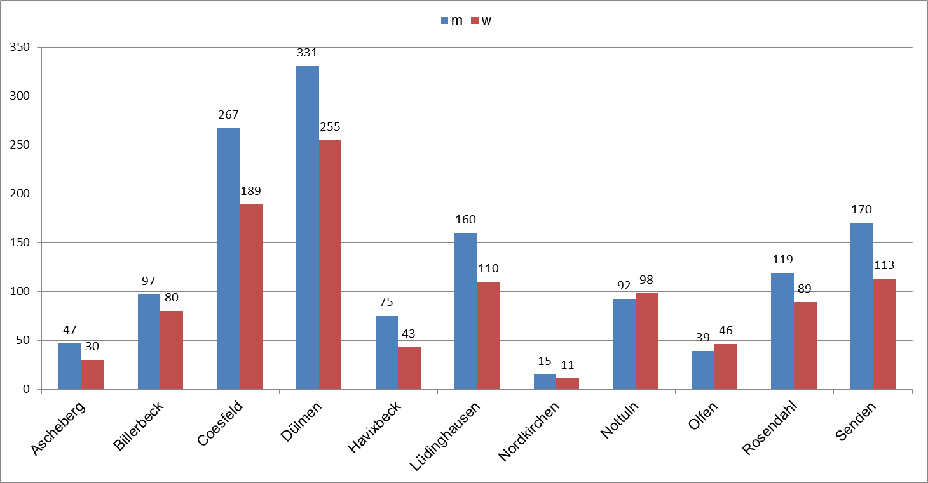
Bestand Personen im SGB II mit Fluchthintergrund (Stand September 2018; 2476 Personen; 1412 männl., 1064 weibl.)
8

Slide 9
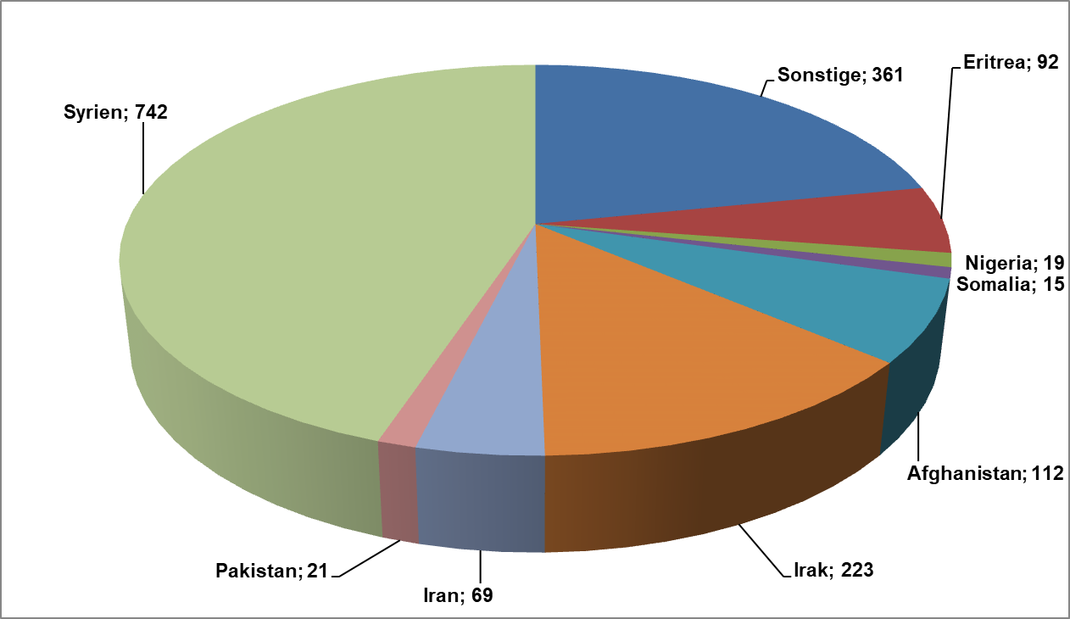
Flüchtlinge – Zahl der erwerbsfähigen SGB II Leistungsbezieher/innen (Stand: September 2018 / 1654 Personen; 980 männl., 674 weibl.)

Slide 10
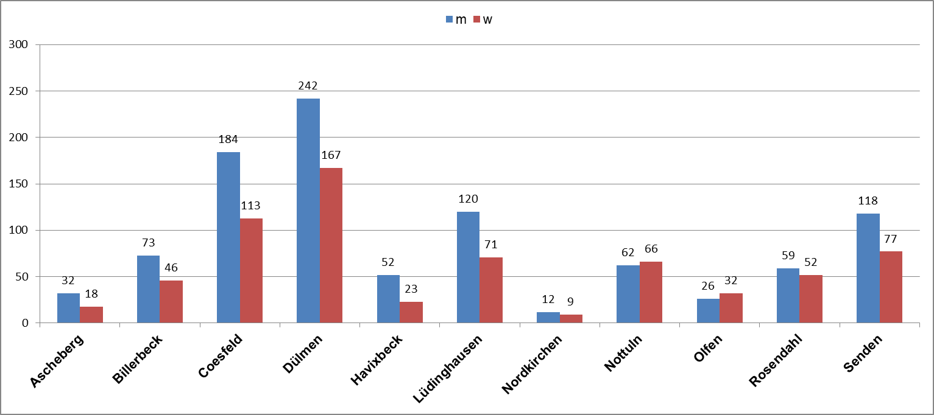
Flüchtlinge – Zahl der erwerbsfähigen SGB II Leistungsbezieher/innen (Stand: September 2018 / 1654 Personen; 980 männl., 674 weibl.)

Slide 11
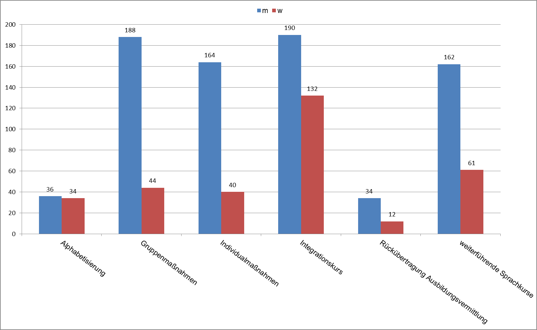
Aktivierung - erwerbsfähige Flüchtlinge im SGB II durch Maßnahmen von 10/17 bis 09/18 (1097 Maßnahmen); 774 von männl. und 323 von weibl. Personen)

Slide 12
Erwerbsfähige Flüchtlinge im SGB II in Beschäftigungen im Zeitraum 10/17 bis 09/18 (1008 Beschäftigungen); 846 von männl. und 162 von weibl. Personen)

Slide 13
Vielen Dank
für Ihre
Aufmerksamkeit

